Slide 1

Ciencia de Datos
Objetivos
Este curso está diseñado para llevar a los estudiantes a través del ciclo completo de vida de los datos, desde la recolección hasta la visualización. A lo largo del año, adquirirás habilidades esenciales, preparándote para enfrentar los desafíos del análisis de datos en diversas industrias.
Además, estarás expuesto a herramientas clave como GOOGLE SHEET y LOOKER STUDIO en la primera parte, y POWER BI y TABLEAU en la segunda parte del curso. Estas herramientas son fundamentales para el análisis eficaz y la interpretación de datos.

Slide 2

Condiciones para Regularidad
Asistencia del 70%
Es esencial mantener una asistencia mínima del 70% para asegurar un progreso adecuado en la materia.
Aprobación de Trabajos Prácticos
Los estudiantes deben obtener al menos un 75% en los trabajos prácticos para ser considerados dentro de la regularidad del curso.
Evaluaciones
Se requieren aprobar tres cuestionarios con una nota mínima de seis para demostrar la comprensión del contenido.
Proyecto Integrador
La defensa del TP Integrador será evaluada según la complejidad y variedad de los atributos visuales incluidos.

Slide 3


Herramientas de IA
1
IA para la gestion
Uso de herramientas de inteligencia artificial para mejorar la comprensión y la práctica en la materia. Herramientas de Google.
2
Formulario de Pedido de Datos
Utilización de formularios digitales para recolectar datos de manera eficiente y organizada.

Slide 4

La Ciencia de Datos tiene que
ver más con personas
que con datos
Para permitir una comprensión más profunda de los temas, se incluirán lecciones en video que complementarán la teoría con la práctica. Un ejemplo de ello es el siguiente video:
https://www.youtube.com/watch?v=wfWWWhVsv78

Slide 5
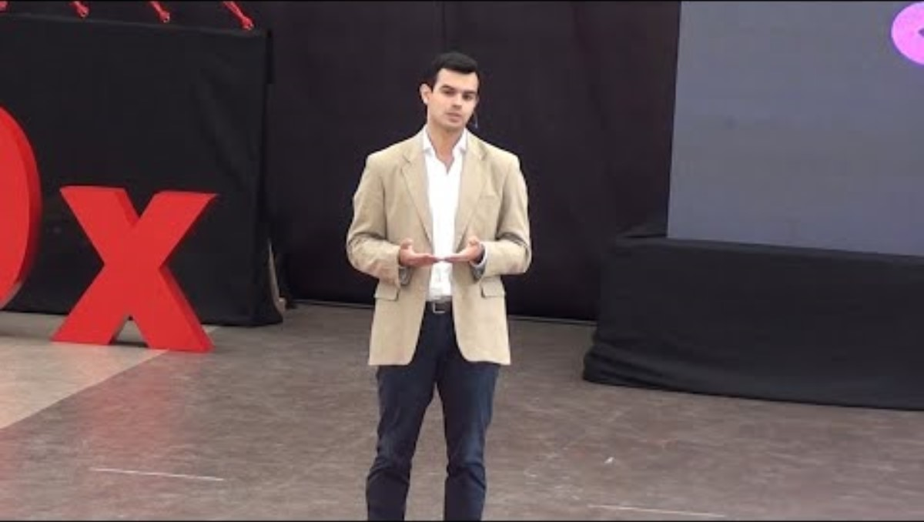

Slide 6
Ejemplo de Análisis de Datos
Ejemplo: Anycar
Preguntas Clave
Aplicaciones Prácticas
Usamos el ejemplo de Anycar para ilustrar la importancia del análisis de datos, considerando situaciones como las billeteras virtuales.
Es crucial identificar el tiempo necesario para análisis y el impacto de decisiones sin información adecuada.
El análisis de datos es clave en campañas políticas y encuestas, permitiendo decisiones informadas sobre la intención de voto.

Slide 7

Desafíos en el Análisis de Datos
Inconsistencia de Datos
1
En una empresa de comercio electrónico con sucursales diversas, los datos no unificados presentan un desafío significativo para el análisis.
2
Impacto a Largo Plazo
Con cada sucursal manejando su propia base de datos, es difícil obtener una visión global, lo que obstaculiza la toma de decisiones estratégicas.
Decisiones Sin Información
3
Sin acceso inmediato a datos, es probable que las decisiones sean ineficaces y que la empresa no logre identificar áreas de mejora.

Slide 8

Valor de los Datos
Según Clive Humby, "Los datos son el nuevo petróleo; son valiosos, pero deben ser refinados para crear valor". Esta afirmación subraya la necesidad de análisis de datos para obtener insights significativos.
Por lo tanto, es vital procesar y analizar los datos adecuadamente para que sean útiles y realmente tengan un impacto positivo en las decisiones y estrategias empresariales.

Slide 9
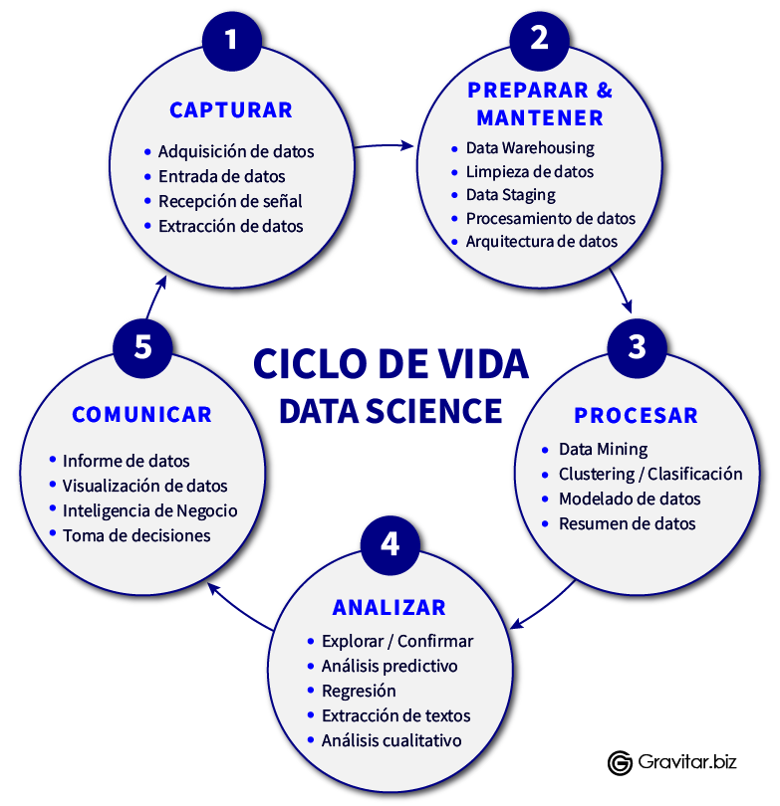

Slide 10
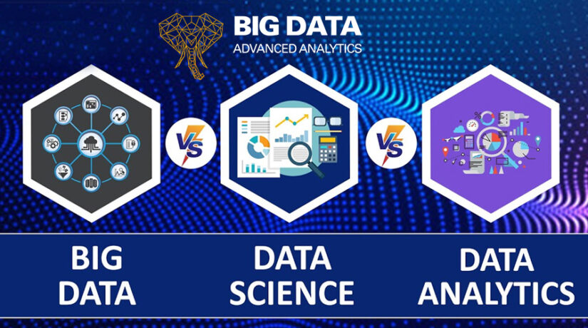
BI
CIENCIA DE DATOS

Slide 11



Definición de Ciencia de Datos
La ciencia de datos es un campo interdisciplinario que utiliza métodos, procesos, algoritmos y sistemas científicos para extraer conocimiento y obtener información de datos en diversas formas, tanto estructurados como no estructurados.

Slide 12
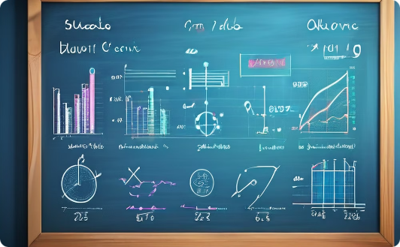


Componentes Clave
Estadística y Matemáticas
Programación
Conocimiento del Dominio
Fundamentales para modelar y analizar los datos.
Herramientas y lenguajes de programación como Python, R, SQL.
Comprender el contexto del negocio o problema que se está abordando.

Slide 13

Fuentes de Datos
1
Datos Estructurados
2
Datos No Estructurados
Datos organizados en bases de datos tradicionales.
Archivos de texto, imágenes, videos, redes sociales.
3
Datos de Sensores
Información generada por dispositivos IoT y logs de servidores.

Slide 14

Objetivos de la Ciencia de Datos
Descubrimiento de Conocimientos
1
Utilizar técnicas estadísticas y de machine learning para descubrir patrones.
2
Predicción
Construir modelos predictivos para anticipar resultados futuros.
Optimización
3
Mejorar procesos y tomar decisiones basadas en datos.

Slide 15
Enfoques de la Ciencia de Datos
Técnicas Variadas
Habilidades
Necesarias
Big Data
Incluye métodos de estadística, machine learning y minería de datos.
Requiere programación, manejo de bases de datos y visualización de datos.
Enfoque en el manejo de grandes volúmenes de datos.

Slide 16
BI
BIG DATA

Slide 17

Definición de Big Data
1
Volumen
Gran cantidad de datos generados.
2
Velocidad
Rapidez en la generación y procesamiento de datos.
3
Variedad
Diversos tipos de datos, estructurados y no estructurados.

Slide 18


Objetivos de Big Data
Procesamiento Eficiente
Manejar grandes volúmenes de datos.
Análisis en Tiempo Real
Obtener insights y realizar análisis instantáneos.
Gestión de Datos
Masivos
Administrar grandes cantidades de datos distribuidos.

Slide 19
Enfoques de Big Data
Utiliza tecnologías y frameworks como Hadoop, Spark, NoSQL databases, y sistemas distribuidos.
Enfocado en el procesamiento paralelo y distribuido, almacenamiento en clústeres y escalabilidad.

Slide 20
BI
DATA ANALYTICS

Slide 21
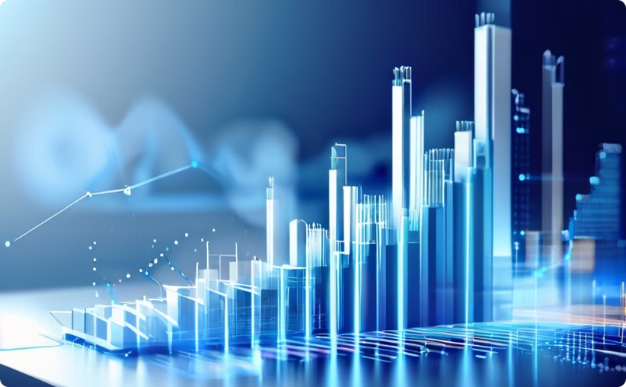
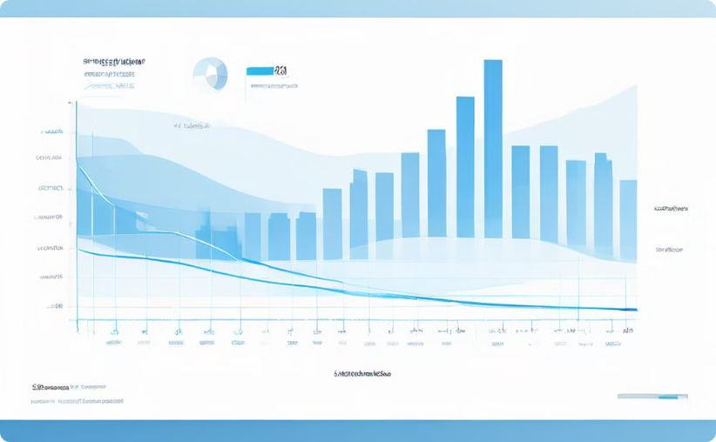
Data Analytics
Definición
Componentes Clave
Examina conjuntos de datos para extraer conclusiones y tomar decisiones.
Descriptivo, Diagnóstico, Predictivo, Prescriptivo.

Slide 22
.
Objetivos de Data Analytics
Descriptivo: Analizar datos
históricos para entender
qué ha sucedido.
Diagnóstico: Investigar por qué ha sucedido algo.
Predictivo: Predecir qué
podría suceder en el futuro
Prescriptivo: Sugerir acciones basadas en el análisis de datos

Slide 23
Enfoques de Data Analytics
Emplea técnicas de estadística descriptiva, análisis de regresión, análisis de series temporales, y visualización de datos.
Herramientas comunes incluyen Excel, Power BI, Tableau, QlikView y SAS.

Slide 24
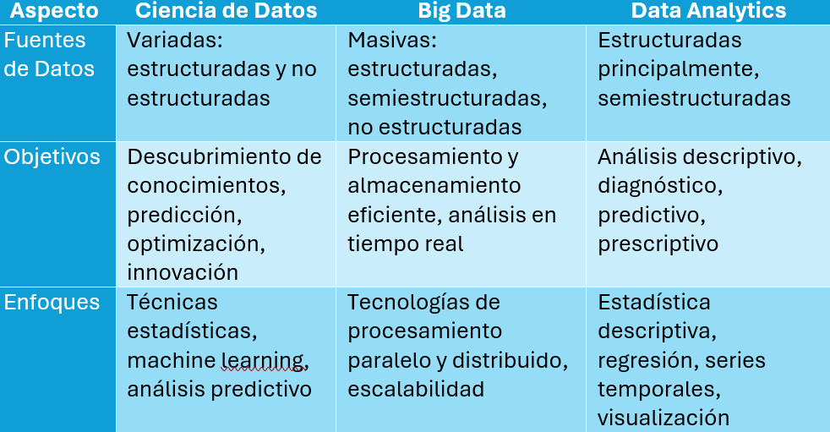

Slide 25
BI
CIENCIA DE DATOS

Slide 26
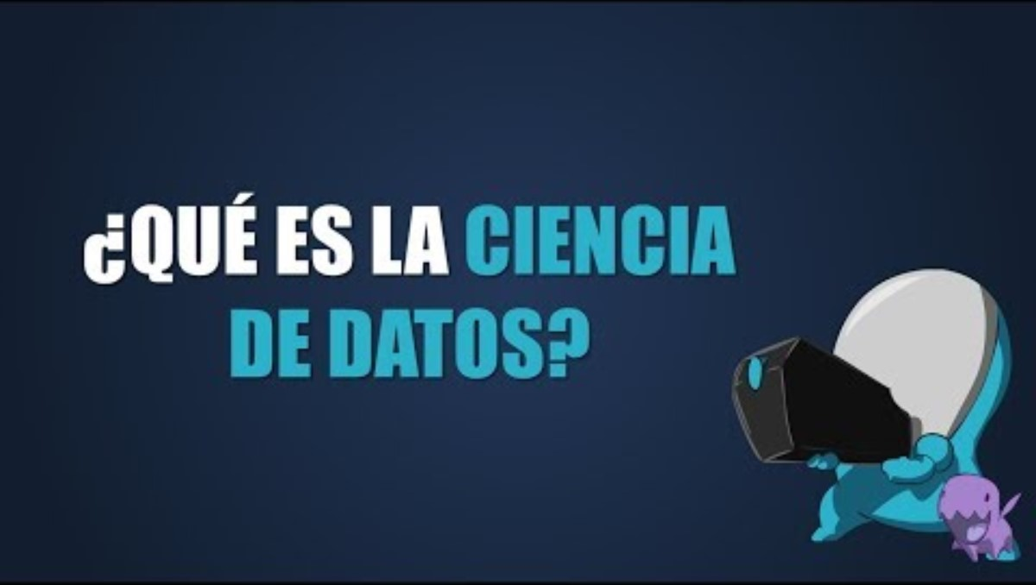

Slide 27
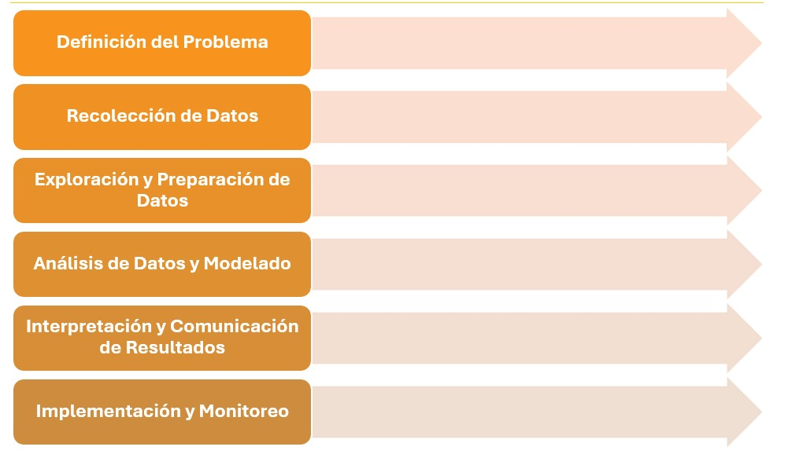
PROCESO DE CIENCIA DE DATOS

Slide 28
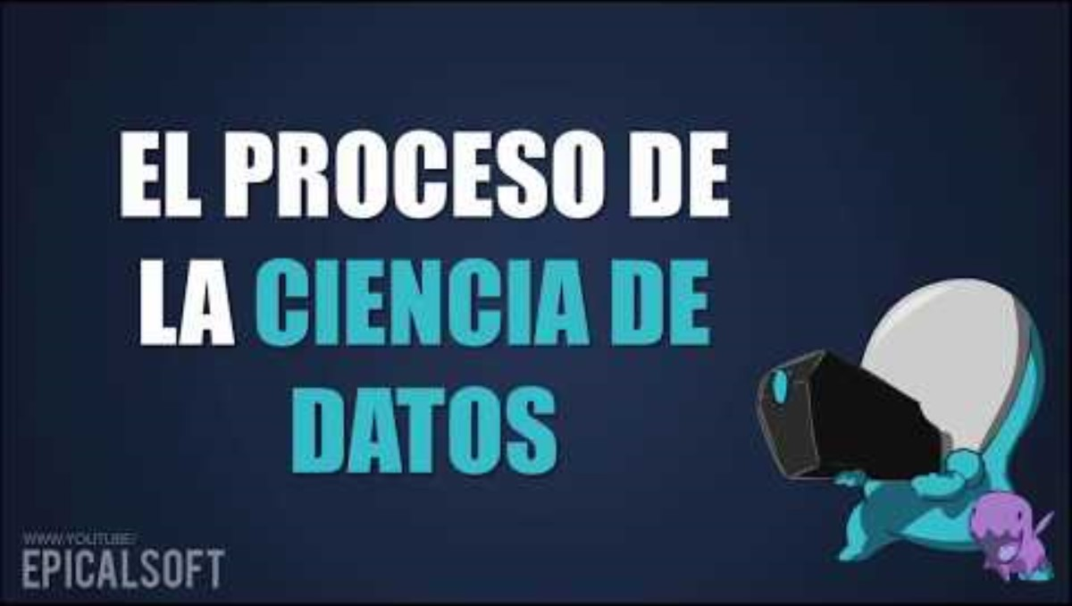

Slide 29
HACER UNA PREGUNTA
OBTENER DATOS
EXPLORAR DATOS
ANALIZAR DATOS
VISUALIZAR Y COMUNICAR LOS RESULTADOS
PROCESO DE CIENCIA DE DATOS

Slide 30
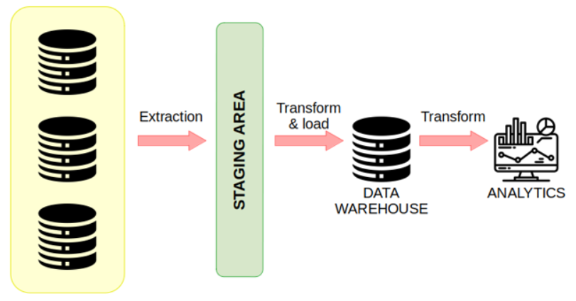
ETL (Extract, Transform, Load)
Es el proceso de extraer, transformar y
cargar los datos
Extraemos datos de multiples fuentes (bdd, PostgreSQL, Oracle, CSV, Excel.
Transformación consiste en reglas que pueden incluir: FILTRAR, ELIMINAR DUPLICADOS, REEMPLAZAR DATOS, CALCULAR DATOS NUEVOS, AGRUPAR VALORES, UNIR O COMBINAR DATOS, DIVIDIR COLUMNAS, PIVOTEAR TABLAS.
Load o carga de datos: es el proceso final del ETL. Los datos listos para el análisis de los mismos.

Slide 31
BI
CIENCIA DE DATOS
Exploración y visualización

Slide 32
Exploración de Datos
1
Descripción de datos
Estadísticas que resumen las características
de los datos.
Medidas descriptivas: Media, mediana, moda.
Distribución de datos: Histogramas, distribución normal
2
Análisis de correlación
Coeficiente de correlación: Mide la relación entre dos
Variables indicando si aumentan o disminuyen juntas:
Correlación positiva / Correlación negativa
3
Visualización de datos
Entender patrones, tendencias y relaciones a través de
Gráficos.

Slide 33
Tipos de gráficos
Gráficos de Líneas: Mostrar tendencias a lo largo del tiempo.
Histogramas: Visualizar la distribución de una variable continua.
Boxplots: Resumir la distribución de los datos y detectar outliers.
Gráficos de Dispersión: Mostrar la relación entre dos variables continuas.
Heatmaps: Visualizar matrices de datos y destacar valores altos y bajos.
Diagramas de Torta: Mostrar la proporción de partes de un todo (usualmente no recomendado para más de 3-4 categorías).
Gráficos de Barras: Comparar cantidades entre diferentes categorías.

Slide 34
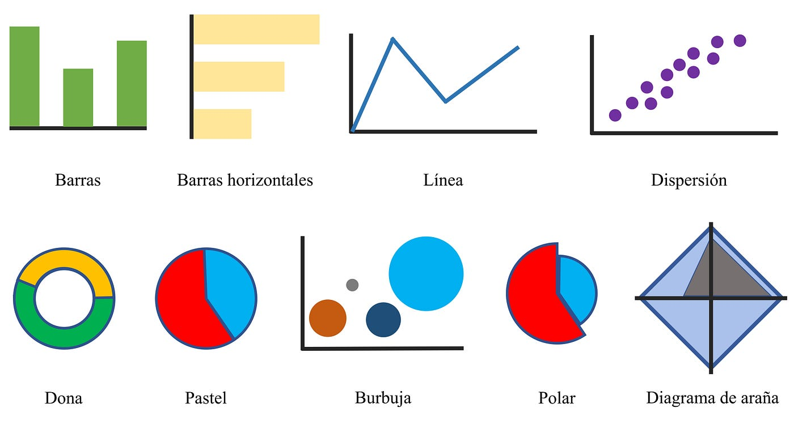

Slide 35
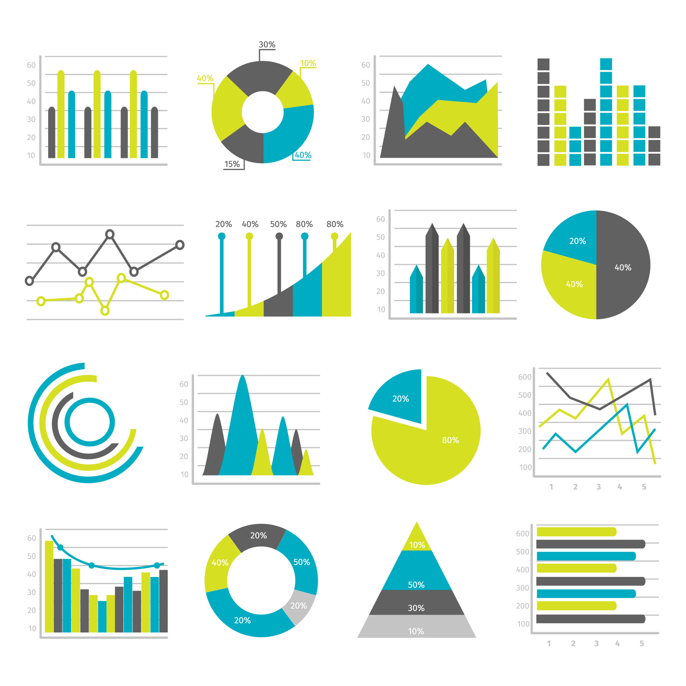

Slide 36




3
Visualización de datos
Entender patrones, tendencias y relaciones a través de
Gráficos.
Herramientas de Visualización
Bibliotecas de Python
Herramientas de BI
LOOKER
TABLEAU
POWER BI
.

Slide 37


Slide 38
BI
CIENCIA DE DATOS
Modelado y Evaluación

Slide 39
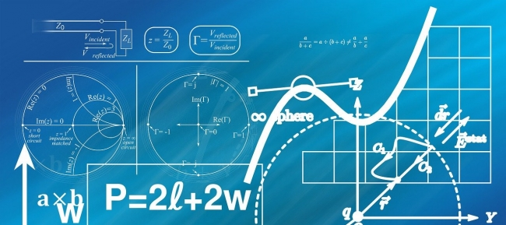
Modelado
Uso de algoritmos matemáticos y estadísticos para crear modelos predictivos o descriptivos basados en datos.
Tipos de modelos:
PREDICTIVOS:
REGRESION; Regresión lineal, polinómica
CLASIFICACION: Regresión logística, maquinas de soporte virtual, arboles de decisión y bosques aleatorios, redes neuronales.
DESCRIPTIVOS:
AGRUPAMIENTO o CLUSTERING: agrupa los datos de acuerdo a las similitudes.
ANALISIS DE ASOCIACION: encuentra reglas de asociación entre variables.

Slide 40
Proceso de
Modelado
.
Selección de características.
División de datos.
Entrenamiento del modelo.
Validación cruzada
Ajuste de hiperparametros

Slide 41
Métricas de evaluación del modelo
REGRESION
CLASIFICACION
AGRUPAMIENTO
Error cuadrático medio
Error absoluto medio
Coeficiente de determinación
Precisión
Recall (sensibilidad)
F1-Score
AUC-ROC
Índice de Silueta
Inercia

Slide 42
BI
CIENCIA DE DATOS
Implementación y
Comunicación de resultados

Slide 43
IMPLEMENTACION: DESPLIEGUE DE MODELO
Plataformas de Despliegue: Utilizar servicios en la nube para el despliegue. AWS SageMaker, Google AI Platform, Microsoft Azure ML.
Monitoreo del Rendimiento: Seguimiento del rendimiento del modelo en producción para detectar degradaciones.
Actualizaciones del Modelo: Retrain o actualización del modelo con nuevos datos.
Monitoreo y Mantenimiento
Preparación para el Despliegue
Serialización del Modelo: Guardar el modelo entrenado en un formato que pueda ser fácilmente cargado y utilizado en producción
Documentación: Incluir detalles sobre el modelo
Opciones de
Despliegue
API REST: Implementar el modelo como un servicio web accesible a través de una API. Herramientas: Flask, FastAPI, Django.
Microservicios: Dividir la funcionalidad en pequeños servicios independientes. Herramientas: Docker, Kubernetes

Slide 44
IMPLEMENTACION: INTEGRACION CON SISTEMAS EXISTENTES
Interacción con Bases de Datos
Conectar el modelo con bases de datos para acceder y almacenar datos. Herramientas: SQLAlchemy, pandas, PySpark.
Pipeline de Datos
Crear pipelines de datos automatizados para el preprocesamiento y la alimentación del modelo. Herramientas: Apache Airflow, Luigi.

Slide 45
COMUNICACIÓN DE RESULTADOS
AUDIENCIA Y CONTEXTO
TECNICAS DE VISUALIZACION
MODELOS DE PRESENTACION
Identificacion con la audiencia
Contextualizacion de resultados
DASHBOARDS
Informes y presentaciones
Storytelling con datos
Reportes escritos
Presentaciones orales
Visualizaciones interactivas
HERRAMIENTASD DE COMUNICACIÓN
Bibliotecas: matplotlib
Plataformas BI: Looker studio, tableau, power bi

Slide 46
BUENAS PRACTICAS en la
COMUNICACIÓN DE RESULTADOS
CLARIDAD Y PRECISION
RELEVANCIA
VISUALIZACION EFECTIVA
TRANSPARENCIA
INTERACTIVIDAD

